Slide 1
Граматики

Slide 2
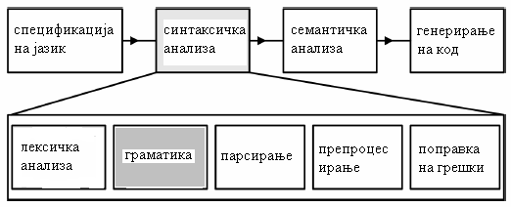

Slide 3
Јазици
Природни јазици
Компјутерски јазици

Slide 4
Јазици
Регуларни јазици
Контекстно слободни

Slide 5
Синтакса и семантика
Пр. Прескокнува лисицата кучето над
Не ги следи правилата на граматиката на Македонскиот јазиk-нема смисла
Синтаксички неточна
Секоја реченица треба да ги следи граматичките правила за да има значење
Но дали тоа е доволно?

Slide 6
Синтакса и семантика
Лисицата пие црвена боја
Точно наредени зборови според граматиката на македонскиот јазик-нема значење
Синтаксички точна-семантички неточна

Slide 7
Граматика
Граматика е формален механизам за специфицирање на бесконечен јазик на конечен начин
Граматиката се однесува само на синтаксата
Правила на продукција

Slide 8
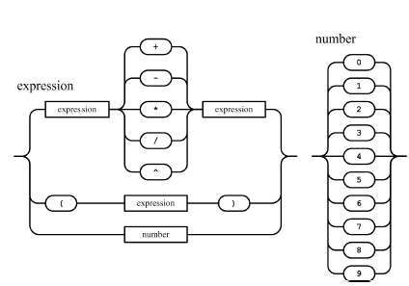
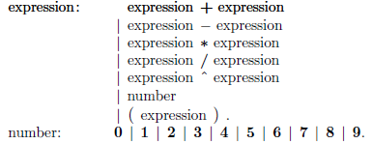
Граматика
Проблеми
Пр.

Slide 9
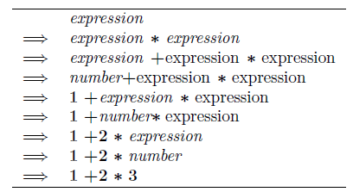
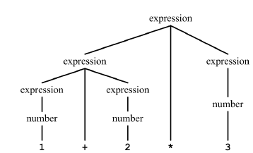
Синтаксно дрво
Шема на лев извод за 1+2*3

Slide 10
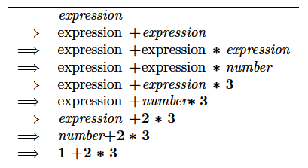
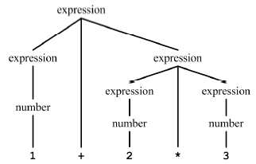
Синтаксно дрво
Шема на десен извод за 1+2*3

Slide 11
Двосмисленост
Како да се реши проблемот за двосмисленост?
Треба да се определи предност на операциите
Решението лежи во додавање на нетерминалот term
  Оригиналниот нетерминал expression сега се користи само за собирање и вадење
  Секогаш кога ќе се јави множење или делење парсирачкото дрво ќе содржи јазол term во кој ќе се извршат сите множење и делења пред да дојде до собирање или одземање

Slide 12
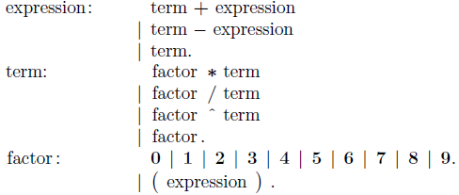
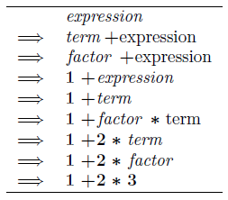
Недвосмислена граматика

Slide 13
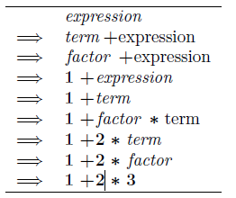
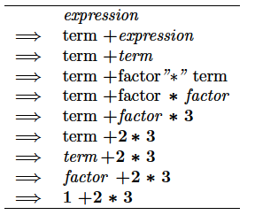
Недвосмислена граматика
Нетерминал factor за замена на броевите и заградите кои имаат најголем приоритет.
Колку подолу е еден терминал во граматиката, толку поголем приоритет има соодветната операција

Slide 14
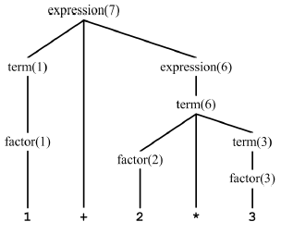
Недвосмислена граматика

Slide 15
Разрешување на проблем со предност на операции
FORTRAN
+ и – се заменуваат со))) + ((( и ))) - (((
* и / се заменуваат со )) * (( и )) /((
** се заменуваат со ) ** (
Потоа се ставаат екстра \(((" на лево и \)))" од десно
Пр (X + Y ) +W/Z се добива
((((X))) + (((Y )))) + (((W))/((Z)))

Slide 16
Разрешување на проблемот со префиксна нотација
Полскиот научник J. Lukasiewicz во доцните 20s.
Префиксна нотација, ослободување од загради или полска нотација
Пример (Prex notation)
1 + 2 * 3 станува + 1 * 2 3
1 / 2 - 3 станува - / 1 2 3

Slide 17
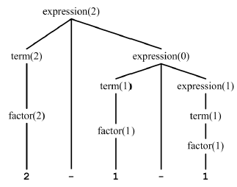
Асоцијативност
Пример: развивање на 2 - 1 - 1 од претходната граматика

Slide 18
Асоцијативност
Треба да се води сметка за асоцијативноста
- и / се лево асоцијативни операции
^ (степен), е десно асоцијативна операција 2^2^2 = 512  64

Slide 19
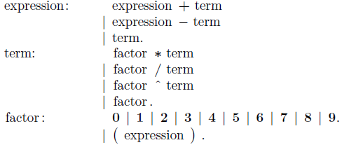
Асоцијативност

Slide 20
Асоцијативност
expression: term + expression | term – expression | term.
нетерминалот expression на левата страна на правилата се наоѓа на десната страна од знаците + и –
Ова предизвикува десна рекурзија, бидејќи секој expression јазол повторно е expression јазол.
  Лева рекурзија слишно може да се препознае
Решението е да се воведе лева рекурзија за тие операции што се лево асоцијативни и десна за десно оасоцијативните.

Slide 21
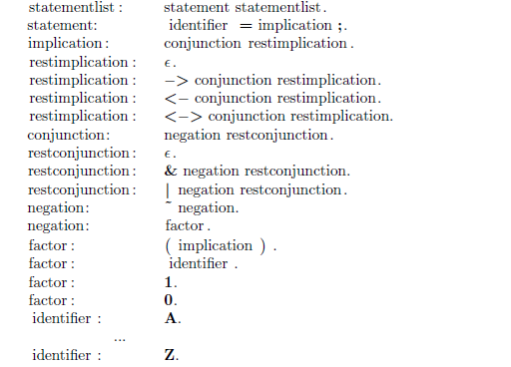
Граматика на Inger- BNF за логички јазик

Slide 22
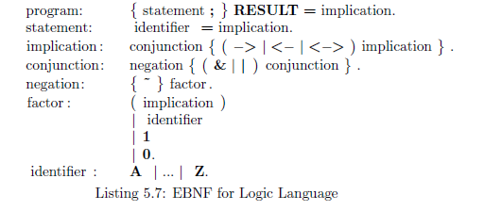
Граматика на Inger- ЕBNF за логички јазик

Slide 23


Прашања

